Slide 1
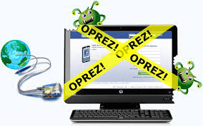
SIGURNOST NA INTERNETU

Slide 2
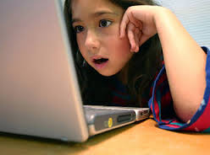
SIGURNOST
Kada smo ma internetu moramo biti oprezni.
Jer se pojavljuju zlo namjerne stranice i ljudi
Kada smo na internetu ili facebook moramo se odjaviti jer mogu vam ući u vaše poruke i osobne stvari.

Slide 3
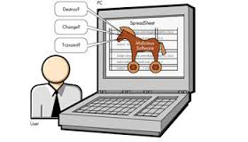
ZLONAMJERNI PROGRAMI
Crv je program koji se umnožava preko mreže.
Razlikuje se od virusa u tome što crv može raditi samostalno dok virus treba program domaćin da bi radio.
Crv je program koji se umnožava preko mreže.
Razlikuje se od virusa u tome što crv može raditi samostalno dok virus treba program domaćin da bi r
Trojanski konj
Računalni virus
…

Slide 4
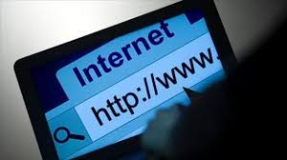
GOOGLE
Google je sasvim sigurno jedna od najutjecajnijih kompanija na svijetu, a njegovi servisi su nešto bez čega je teško zamisliti moderan život. Portal Promodo donosi niz informacija o Googleu koje možda niste znali, uz prateću infografiku.
Svakodnevno koristimo Internet to nam je zabavno ali na internetu ima zlo namjernih programa ,donosi krive rezultate

Slide 5
PONAŠANJE NA INTERNETU
Korištenje Internetom u sebi nosi mnoge prednosti kao što je učenje te veća dostupnost informacijama i komunikacijskim kanalima. Međutim, kao što smo već napomenuli, Internet nosi mnoge rizike i opasnosti, posebice za djecu i mlade koji ih uvijek nisu svjesni. Internet kao svjetska komunikacijska mreža je zapravo jedna vrsta ‘živog bića’ i ima identična pravila ponašanja kao i u ne-cyber prostoru, to jest, u stvarnom životu izvan skrivenih avatara i mreže. Stoga, vrlo je bitno naučiti kako se sigurno i odgovorno ponašati na Internetu.

Slide 6
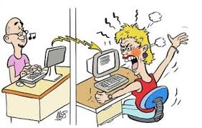
Na internetu se treba lijepo ponašati .
Na internetu postoje ljudi koji šalju anonimno poruke i pozive .

Slide 7
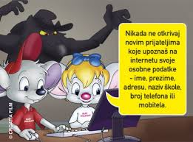
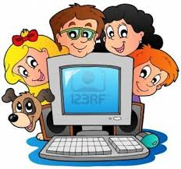
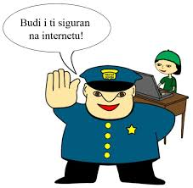
SLIKE

Slide 8
IZRADILA ELLA BRKIĆ

